Slide 1
Sistema de Gestión de Cine: CINEMAS - LOJA
Proyecto Bimestral – Programación Orientada a Objetos
Estudiantes: Matias Sebastian Cuesta Piedra, Lucas Dario Jumbo Granda
Ciclo: Segundo Ciclo

Slide 2
Fundamentos del Proyecto
POO: Codigo
- Modelamos entidades como Pelicula, Snack y Venta.
- Aplicamos clases, objetos, encapsulamiento, herencia y asociación.
- Código organizado, reutilizable y mantenible.
UML: Nuestra Arquitectura Visual
- Diagrama de Clases UML define la estructura del sistema.
- Representa relaciones entre clases para guiar el desarrollo.

Slide 3
Objetivo del Sistema
¿Qué buscamos lograr?
- Automatizar procesos de cartelera, ventas y snacks.
- Mejorar experiencia del cliente y personal del cine.
Funcionalidades Clave
- Consulta al cliente sobre que función desea ver , snacks , etc.
- Cálculo automático de promociones.
- Registro de ventas y facturación.

Slide 4
Arquitectura del Proyecto (MVC)
Modelo: Pelicula, Snack, Venta, Facturacion, Promocion.
Vista: Interacción con usuario por consola.
Controlador: Control del flujo del programa.
Separación clara de responsabilidades según patrón MVC.

Slide 5
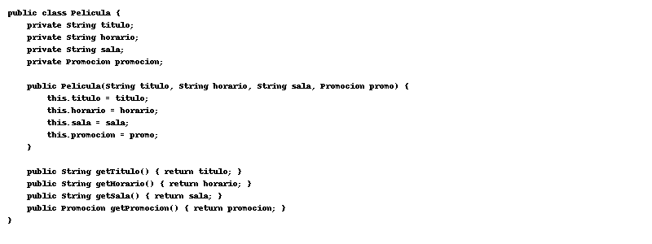
Componentes del Modelo
Pelicula.java: Representa películas disponibles.
Snack.java: Modela los productos de dulcería.
Promocion.java: Define descuentos por día.
Venta.java: Registra una venta.
Facturacion.java: Calcula totales con o sin descuento.
Notes:
En esta diapositiva explicamos cómo estructuramos el modelo del sistema. Cada clase representa una entidad real del cine: película, producto, descuento y venta. Se muestra un ejemplo del código Java de la clase Pelicula, con atributos, constructor y getters.

Slide 6
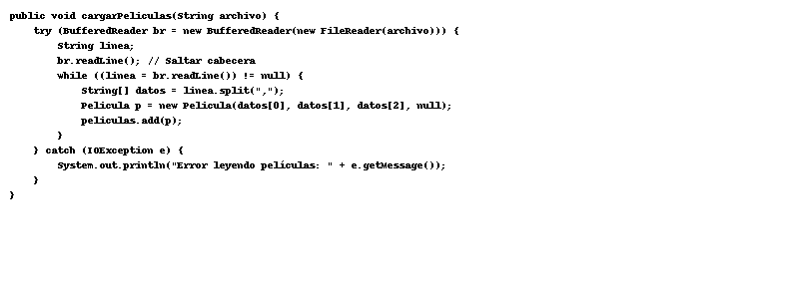
Carga Dinámica de Datos
Cartelera.java:
- Carga películas desde CSV.
- Lectura línea por línea, crea objetos Pelicula.
ListSnacks.java:
- Carga menú desde archivo externo.
- Flexibilidad para modificar productos sin tocar el código.

Slide 7
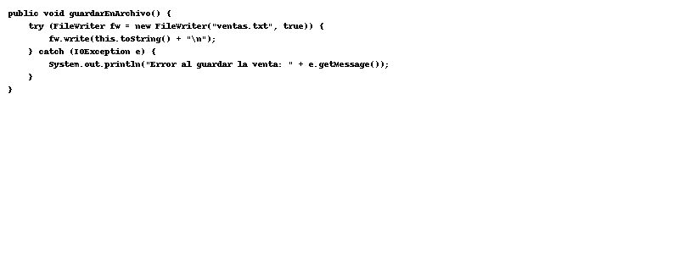
El Proceso de Compra
Facturacion.java:
- Suma boletos y snacks.
- Aplica descuento si hay promoción.
Venta.java:
- Registra cada venta con ID único.
- Guarda la venta en ventas.txt.

Slide 8
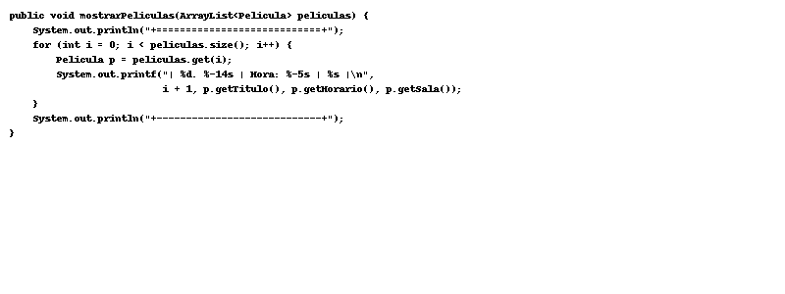
Interacción con el Usuario
Vista.java:
- Muestra cartelera y factura.
- Usa printf para alinear información.
- Presenta descuentos claramente en consola.

Slide 9
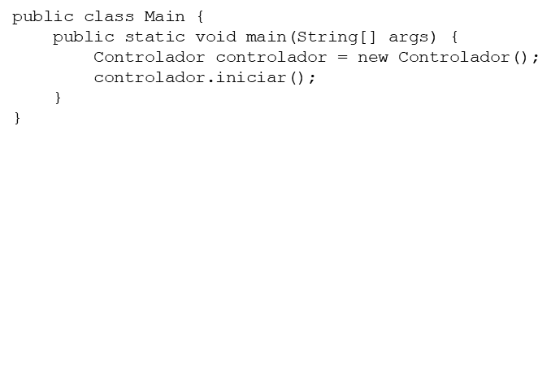
Flujo del Sistema (main + Controlador)
- main.java:
- Punto de entrada del sistema.
- Crea e inicia un Controlador.

Slide 10
Flujo del Sistema (main + Controlador)
Controlador.java:
- Carga datos.
- Muestra menú y procesa selección.
- Calcula totales y genera ventas.
public class Controlador {
public void iniciar() {
cargarDatos();
mostrarMenu();
procesarSeleccion();
}
// Métodos auxiliares: cargarDatos, mostrarMenu, etc.
}

Slide 11
Conclusiones y Futuro
Logros:
- Aplicación práctica de POO y UML.
- Implementación completa del patrón MVC.
Mejoras Futuras:
- Interfaz gráfica (JavaFX, Swing).
- Base de datos (MySQL).
- Estadísticas de ventas y gestión de usuarios.
- Gestión de asientos por sala.

Slide 12
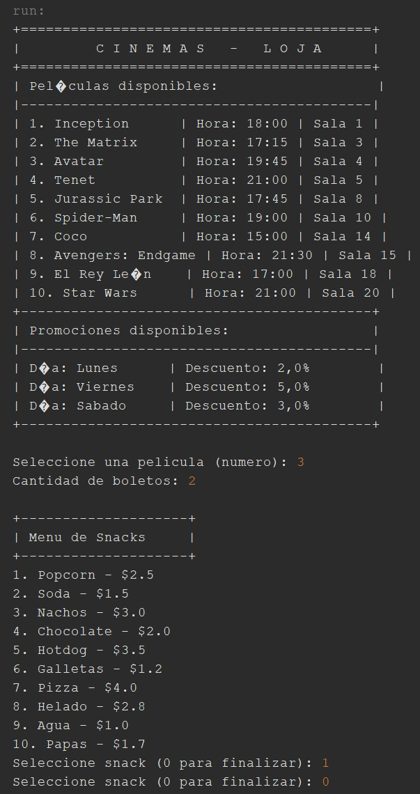

Slide 13
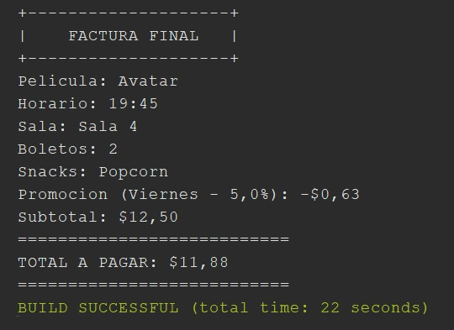

Slide 14
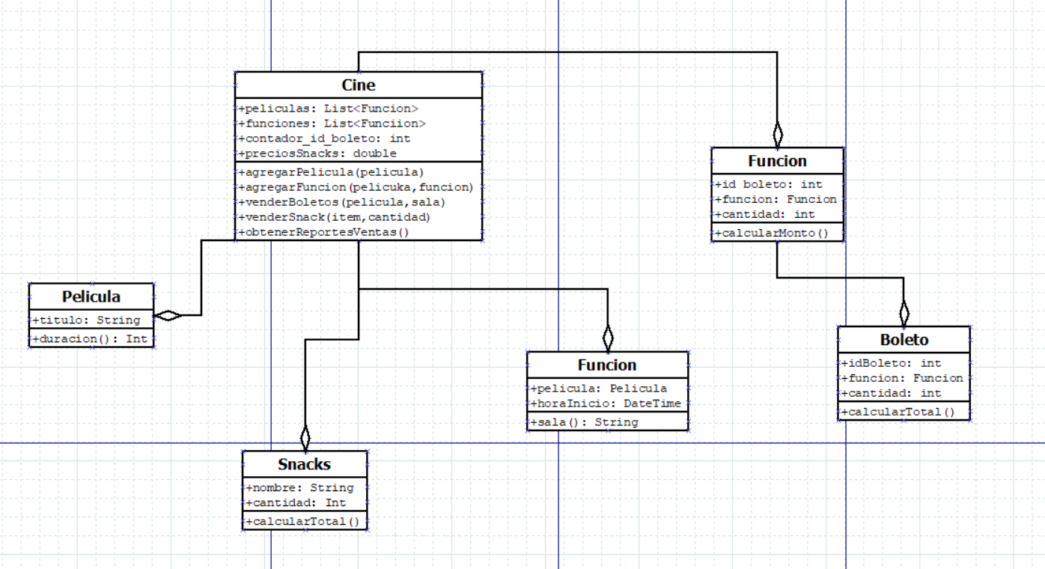
Explicación del Diagrama UML
🔸 Clase **Cine**: clase principal, gestiona películas, funciones, boletos y snacks.
🔸 Clase **Pelicula**: representa una película, asociada a funciones. Conectada por *composición*
🔸 Clase **Funcion**: representa una función de cine (película + hora + sala). Asociada a boletos.
🔸 Clase **Boleto**: incluye función y cantidad. Método `calcularTotal()` calcula el monto total.
🔸 Clase **Snacks**: representa productos que se venden junto a boletos.

Slide 15
Agradecimientos
Gracias por su atención.
Este proyecto fue desarrollado como parte del curso de Programación Orientada a Objetos, aplicando conceptos clave como clases, herencia, composición y patrones de diseño (MVC).

